Slide 1
মাল্টি মিডিয়া ক্লাসে স্বাগতম

Slide 2
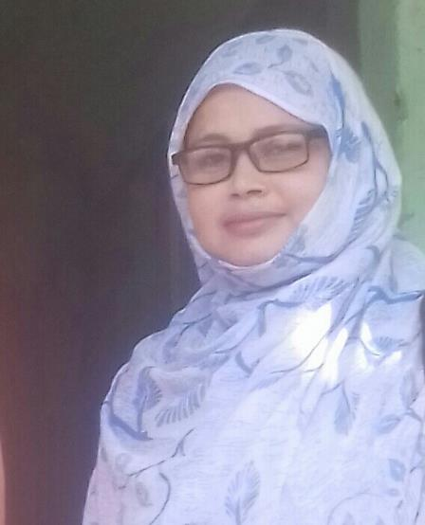

Slide 5
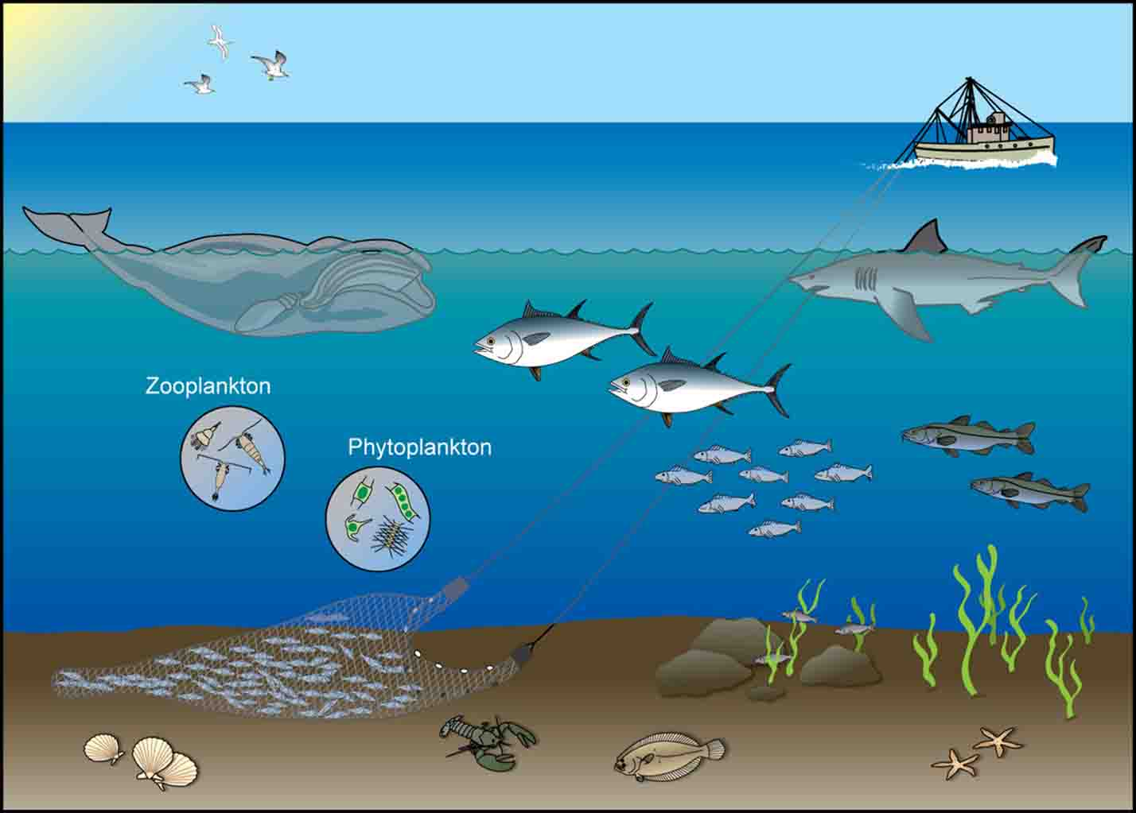

Slide 6
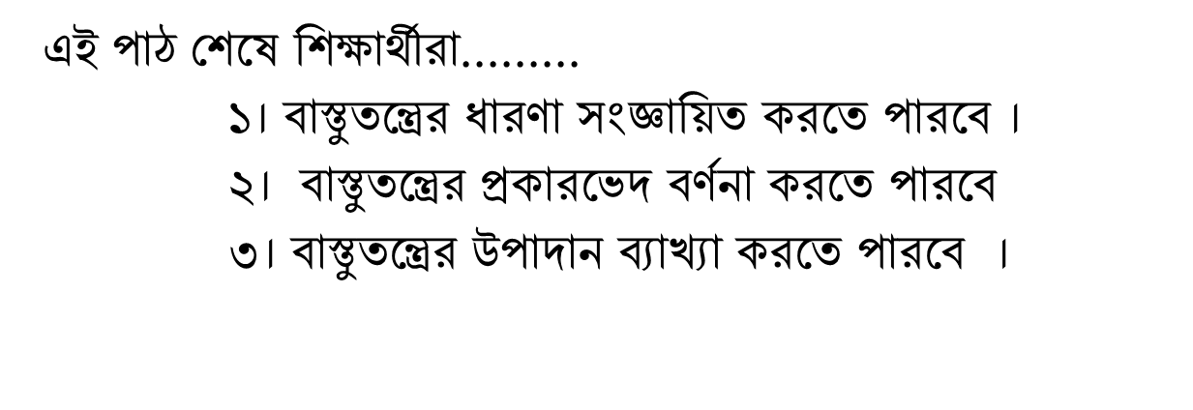

Slide 7
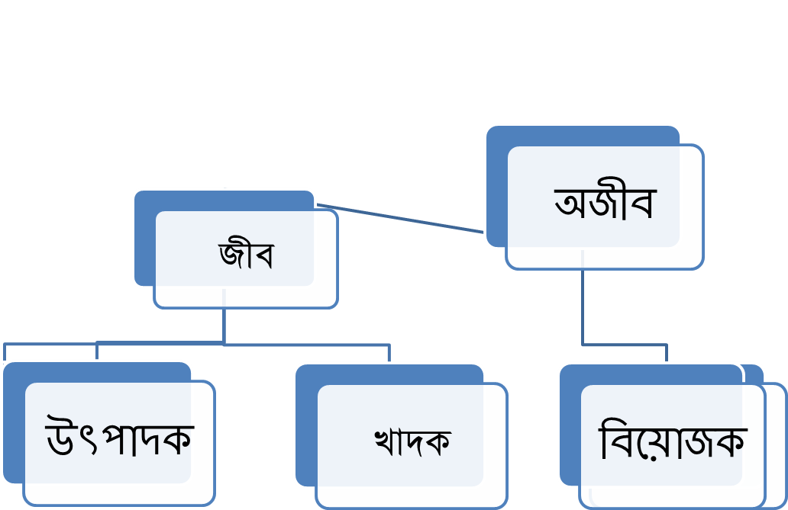

Slide 8
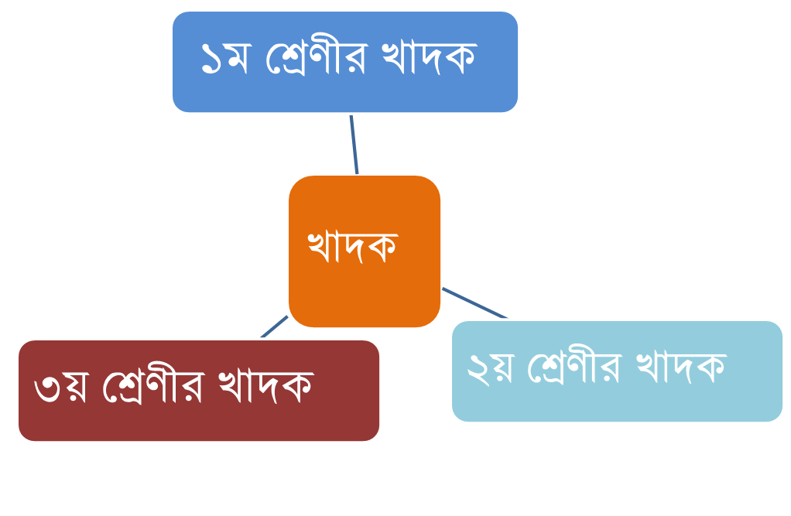

Slide 9
একক কাজ
খাতায় লিখ

Slide 10
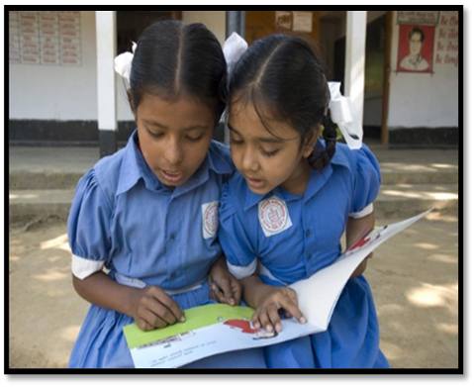

Slide 11
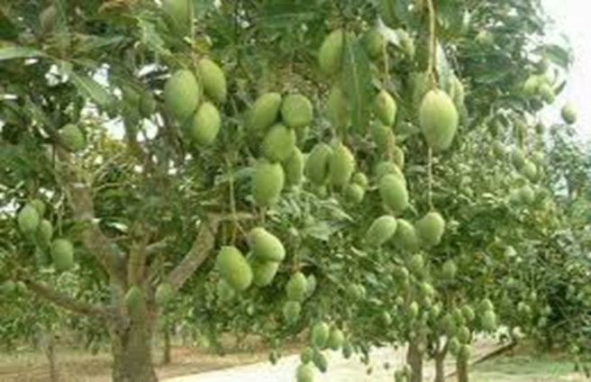
দলীয় কাজ

Slide 14
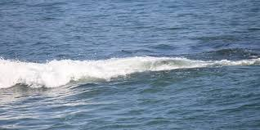
ধন্যবাদ

